Slide 1
Őszi Pedagógiai Módszertani Napok
Vid Zsuzsanna
Mesterpedagógus, mentortanár

Slide 2

Reflektálás, azaz az óramegbeszélések vezetése

Slide 3
A hallgató fogadása: az iskola és a csoportok bemutatása
Tanárjelölti kompetenciák: a fejlesztendő kompetenciák meghatározása
Hospitálások: etikája, készülés, megfigyelési szempontok, óramegbeszélés
A hallgató órái: a megbeszélés irányítása, megfelelő kérdések feltevése
Mit tanulhatunk a hallgatóktól? - a mentor önreflexiója
Egyéb gondolatok, beszélgetés

Slide 4

Mentorálás = állandó önreflexió
Mit miért csináltam az órán?
Mi volt vele a tervem?
Mit szerettem volna fejleszteni? Valóban azt fejlesztettem?
Órák állandó színvonala?
Diákokkal a kapcsolat?

Slide 5

A hallgató fogadása
A vezetőség és a kollégák bemutatása
Az iskola, mint épület megismerése
A tanórák rendje, a Házirend, az SzMSz, a Helyi tanterv és a Pedagógiai program rövid ismertetése, vizsgák rendje
Elvek, célok, értékrend megismerése
A különböző osztálytípusok megismerése
Csoportok megismerése: heti óraszám, tanulók száma, szint, tankönyv, kimeneti elvárás, különlegességek

Slide 6
A hallgató fogadása
Tervezet elkészítése
Milyen céljai, tervei vannak?
Hogyan fogunk együtt dolgozni?
Milyen elvárásaink vannak egymás felé?
Milyen időbeosztásban tud az iskolában jelen lenni?
Miben segítsek még a szakmai fejlődésében (pl. portfólió, szakdolgozat, stb.)

Slide 7
Tanárjelölti kompetenciák
1. A tanuló személyiségének fejlesztése, az egyéni bánásmód érvényesítése
2. A tanulói csoportok, közösségek alakulásának segítése, fejlesztése
3. A szakmódszertani és a szaktárgyi tudás
4. A pedagógiai folyamat tervezése
5. A tanulás támogatása, szervezése és irányítása
6. A pedagógiai folyamatok és a tanulók értékelése
7. A kommunikáció, a szakmai együttműködés és a pályaidentitás területén
8. Autonómia és a felelősségvállalás

Slide 8
Hospitálások
Saját óravázlatot készíteni, az alapján figyelje meg az órákat.
Hospitálási szempontokat adni
Pl: btk.ppke.hu/tanari-gyakorlatok-2: Observation tasks
Adatok feldolgozása: lehetőleg azonnal az óra után
Mindig a megfigyelt kezdi az óramegbeszélést!

Slide 9
Hospitálások
Globális megfigyelés:
Mi volt jó / izgalmas az órában, amit fel is használna, kipróbálna?
Mi nem volt világos?
Miről szeretne további felvilágosítást kapni?
Mi az, aminél kíváncsi, miért úgy csináltam?
Van-e valami javaslata? Mi az, amit máshogy csinálna, és hogyan?

Slide 10
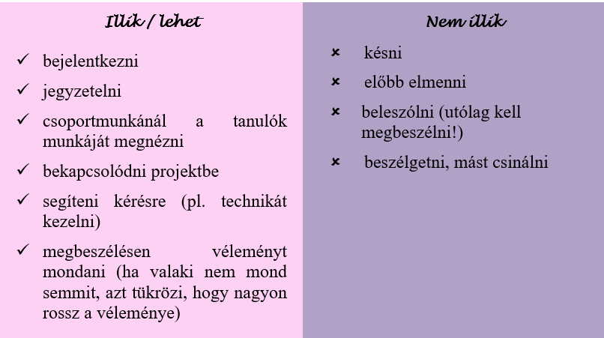
Hospitálások

Slide 11

A hallgató órái
Az óra előtt:
Hogyan érzi magát?
Melyik feladatot / feladatokat várja a
legjobban? Miért?
Melyiktől fél a legjobban? Miért?
Milyen problémák merülhetnek fel? Ezeket hogyan kezelné?
Mit szeretne, hogy a tanulók az óra végén hazavigyenek magukkal?

Slide 12
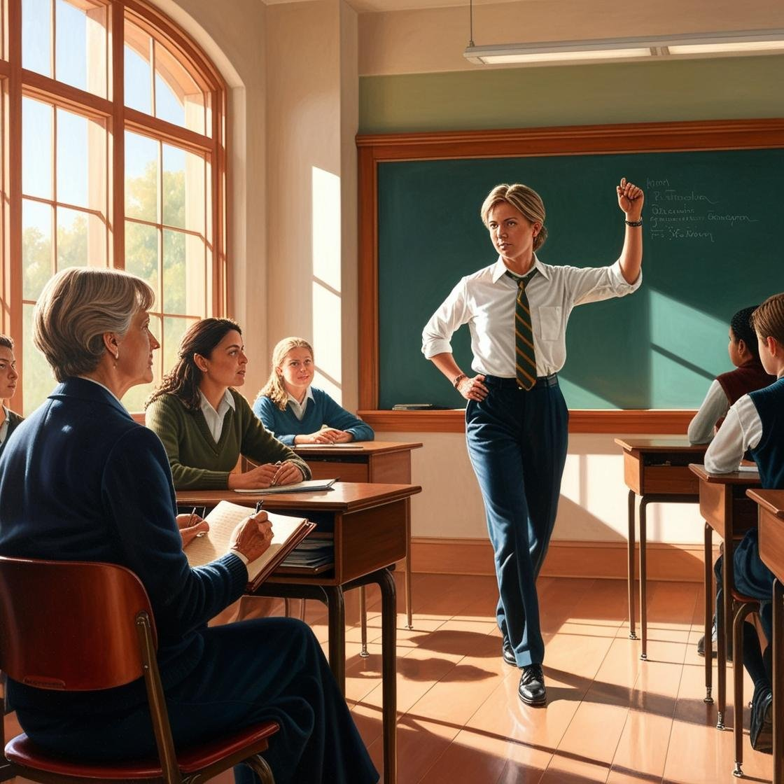
A hallgató órái
Az óra közben: jegyzetelés
Az idő tartása
Utasítások
A hallgató döntései az óra közben
Egyéb felmerülő gondolatok: pozitívumok / erősségek kiemelése, hogyan lehetne másképp csinálni, problémák, fejlesztendő területek

Slide 13
A hallgató órái
Az óra után: szendvics módszer és „baby steps”!
Hogyan érezte magát?
Hogyan sikerültek azok a feladatok, amelyeket a legjobban várt, illetve amelyektől a legjobban tartott? Miért?
Mi volt az óra legsikeresebb része? Miért?
Milyen problémák merültek fel? Ezeket hogyan kezelte?
Mit visznek a tanulók haza magukkal?
Ezek a válaszok mennyire vannak összhangban az óra előtti válaszokkal?

Slide 14

Mit visz a tanárjelölt haza az óráról?

Slide 15

Részletek megbeszélése

Slide 16
Döntések az óratervezéskor: miért azt a megoldást választotta?
Voltak-e változtatások az óratervhez képest? Ha igen, miért? Jobb lett így az óra?
Mi lehet az adott feladat / módszertani megoldás előnye és hátránya? Miért?
Mit változtatna az órán? Miért? Hogyan?
Az óra közben lejegyzetelt kérdések – módszertani alapon indokolva!
Módszertani „hiányosságok” átbeszélése
Az adott óra alapján mik az erősségei és a fejlesztendő területei?

Slide 17
Hogyan tudja előre tervezni, hogy kb. mennyi időre lesz szükség egy-egy feladathoz?
Honnan tudja, hogy a diákok befejeztek egy-egy feladatot?
Milyen módszerekkel tudja tartani az időt?
Mit szeretne, hogy a diákok füzetébe kerüljön?!
Táblakép
Mennyire voltak sikeresek a feladatok? Honnan tudjuk?
Mi fog történni a ma tanult dolgokkal?
Hogyan tovább?

Slide 18
Motiváció…
Utasítások és kérdések
Szóhasználat: pl. difficult vs challenging; „What did he say?” vs „What could you write down?”
Az óra hangulata, kapcsolat a tanár és a diákok között
Differenciálás
Energiaszint, változatosság
Ki dolgozott többet az órán: tanár vagy diákok?
Facilitátor tanári szerep kényelmetlenségei…

Slide 19

Megfigyelt-e olyan tudást, amit a diákok még nem tanultak, de már helyesen használják maguktól?
Hibajavítás
L1 vs L2
Mit tudott meg / tanult a diákokról?
Miben változott ő eddig?

Slide 20

A hallgató nehézségei
„Belecsöppen” a munkánkba
Nincs pontos tudása arról, mit tudnak a diákjaink
Valószínűleg nem ismeri a tankönyvet
Nem feltétlenül tudja, hova helyezzük a fókuszt a tanításunk során

Slide 21
A legproblémásabb részek általában
Nevek megtanulása
Ki dolgozott többet? TTT vs STT
ICQ, CCQ
Utasítások adása
Dicséretek
Hibák javítása
Idő + várakozási idő a diákok válaszára

Slide 22
Fegyelmezés
IKT használat
Megfelelő nehézségi szint eltalálása: kihívás, de nem elrémít
Óravázlat: mennyire pontos, mennyire tartotta, mit hagyott ki, stb.
Feladatok átvezetése
Az órák egymásra épülése

Slide 23
Kiegészítő anyagok: nem kell a tankönyvet „újraírni”
NAT, Helyi tantervek, éves tanmenet megismerése
Fejlesztett kompetenciák
Módszertani indoklások!
Mikor lehet a hallgatót önállóan beengedni órát tartani?

Slide 24
Segítség a tanárjelölt portfóliójának elkészítéséhez
Óravázlat és kiegészítő anyagok: nem maradhat bennük hiba
Óravázlat: meg kell nézni, az adott egyetem mit kér, azokra helyezni a hangsúlyt (pl. subskills…)
Fejlesztett kompetenciák tudatosítása
Módszertani indoklások!
Saját óravázlatunkkal kell jó példát mutatni, abból tud a hallgató tanulni
Megismerni az egyetem elvárásait, a hallgatói munkanapló fókuszait – ez alapján is vezetni az óramegbeszéléseket.

Slide 25

Miért jó mentortanárnak lenni?
A gyerekek is szeretik a változatosságot
Legújabb trendek a módszertanban
IKT használata
Jó feladatok
Saját hibáink, rosszul rögzült dolgok…
Vizsgatanítás megbeszélése
Saját munkánk sokkal tudatosabb figyelése

Slide 26
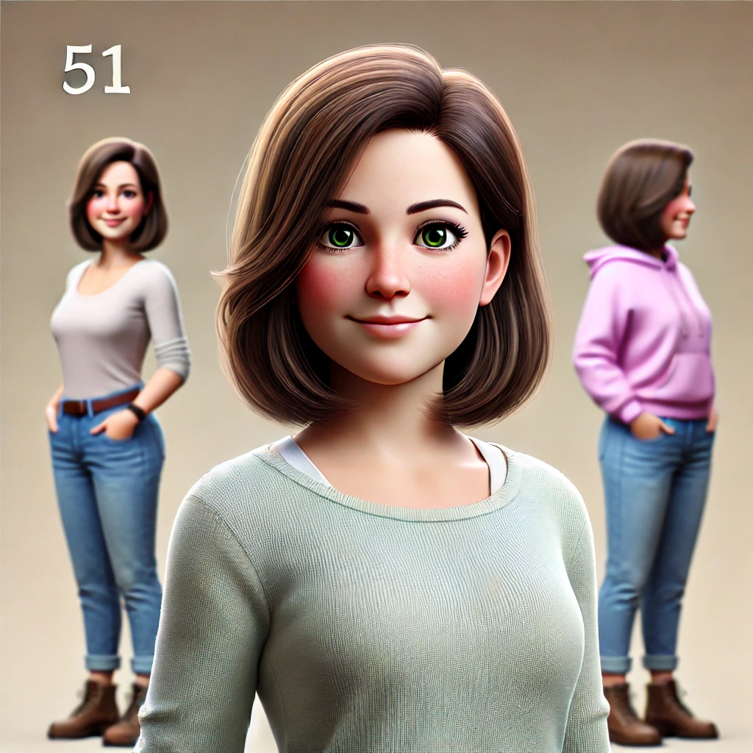
vidzsu.hu/mentoring

Slide 27

Egyéb gondolatok, kérdések, beszélgetés

